Slide 1


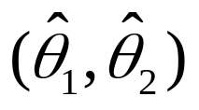

第7章 参数估计
关键词：
矩估计法
最大似然估计法
置信区间
置信度

Slide 2
第7章 参数估计
1、点估计
2、估计量的评选标准
3、区间估计
4、正态总体均值与方差的区间估计
5、非正态总体参数的区间估计
6、总体频率的区间估计

Slide 3

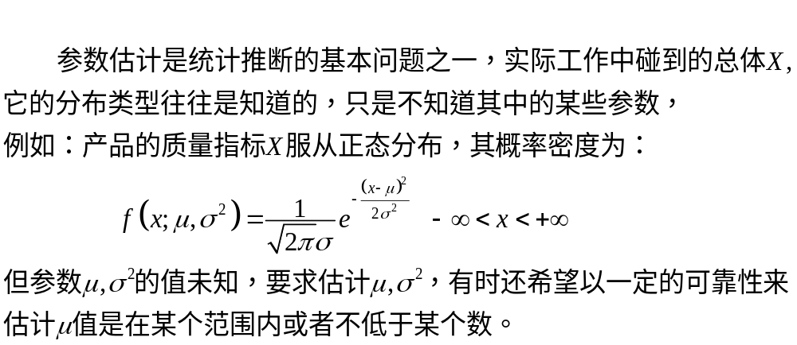



估计

Slide 4
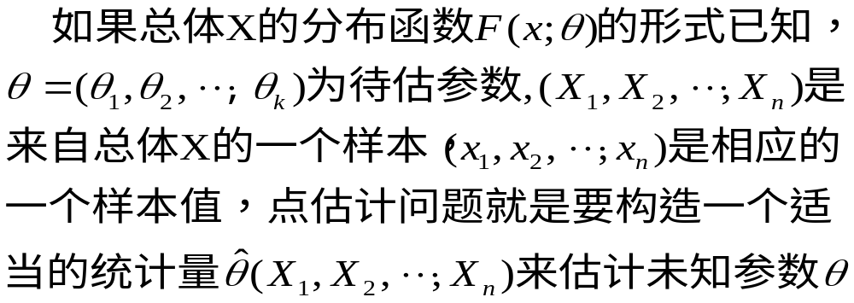
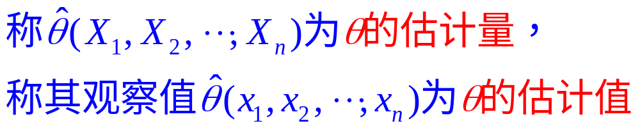
§1 点估计

Slide 5
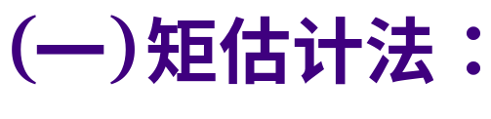
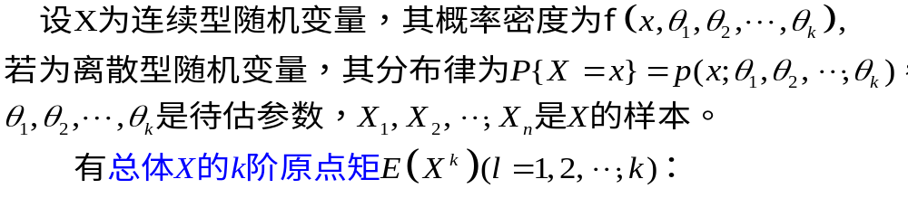
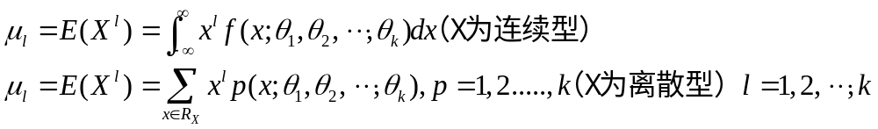
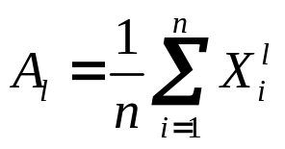

样本矩为：

Slide 6

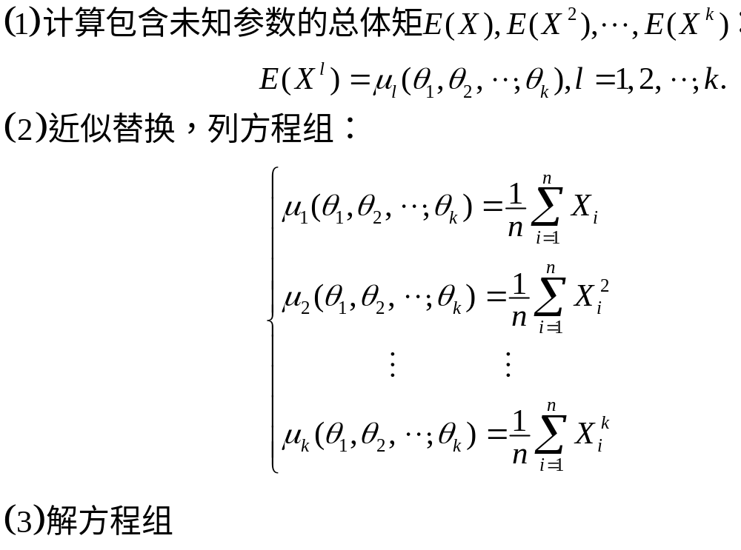
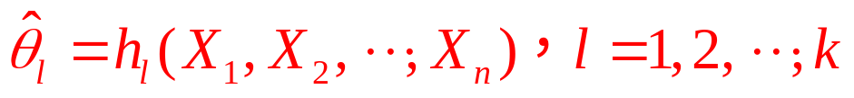
总体矩=样本矩

Slide 7
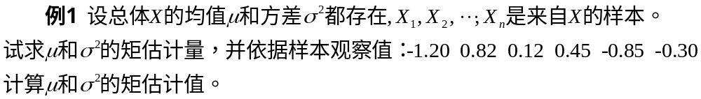
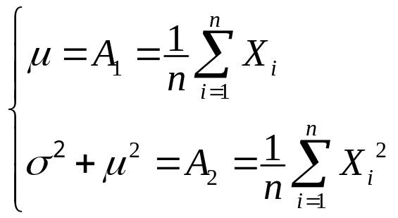
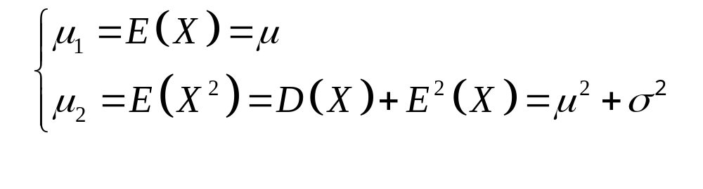


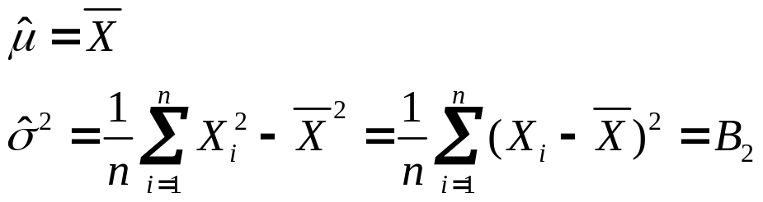
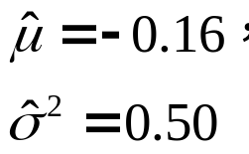


Slide 8
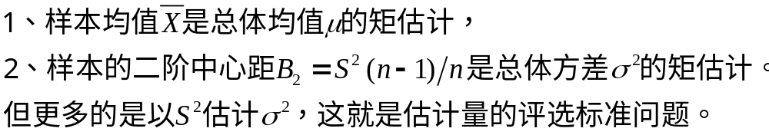

Slide 9

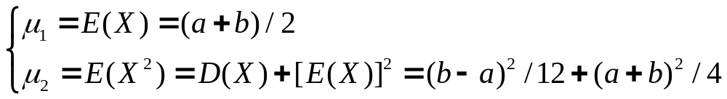
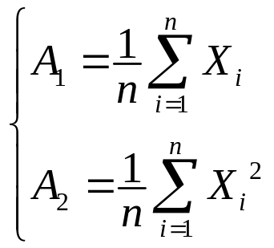
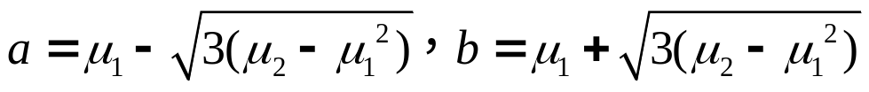

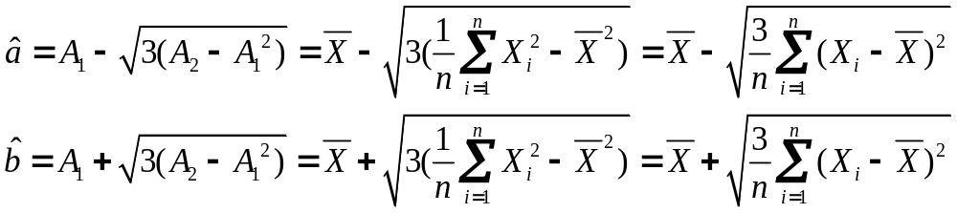

Slide 10
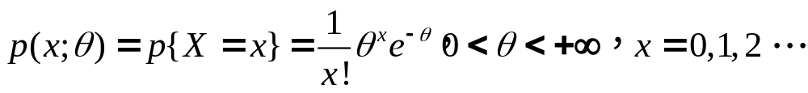

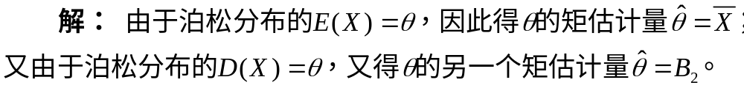

Slide 11

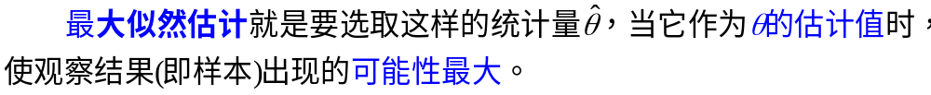
1、最大似然估计的原理介绍
考察以下例子：
如果有两个射击手，甲的命中率为0.9,乙的命中率为0.1，现在他们中的一个向目标射击了一发，结果命中了，估计是谁射击的？
显然，这个例子中甲的命中率为0.9，乙的命中率为0.1，由此来推算是谁射中的话，甲射中目标的概率为90%，是最能被接受的。

Slide 12
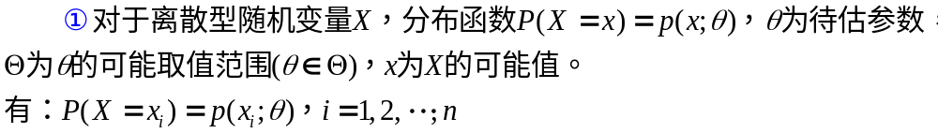
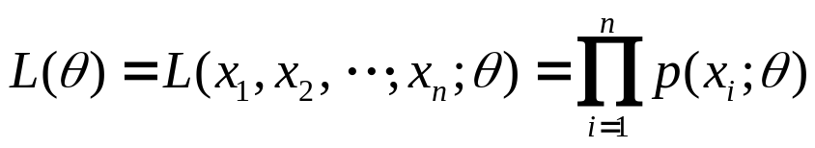

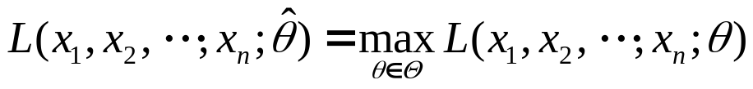
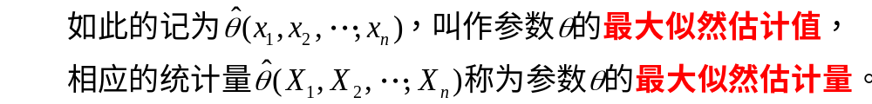
2、方法分析

Slide 13
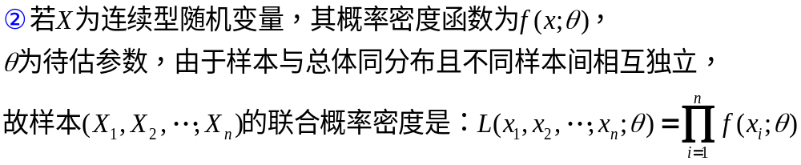
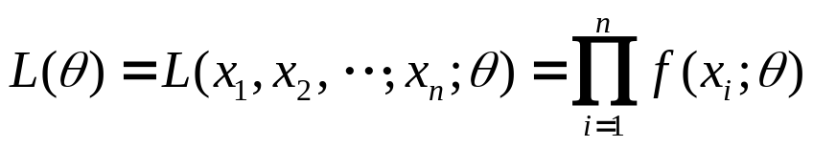


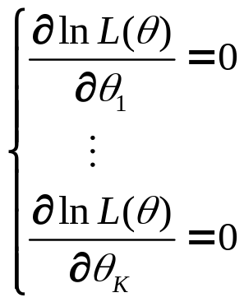

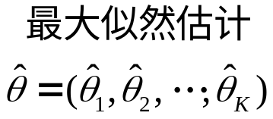
解

Slide 14
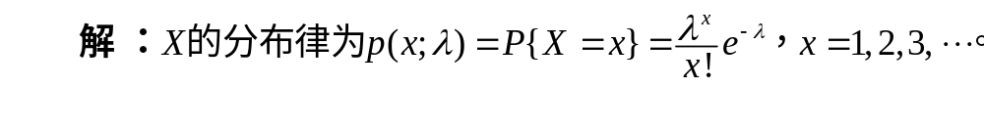
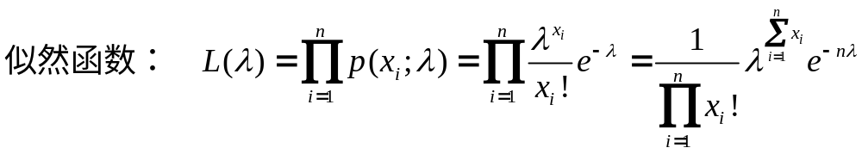
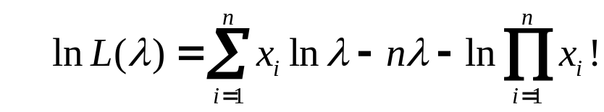
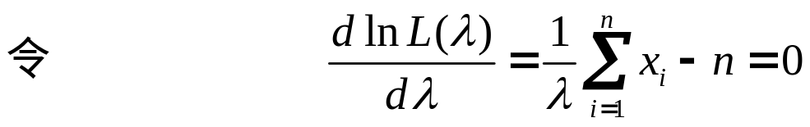
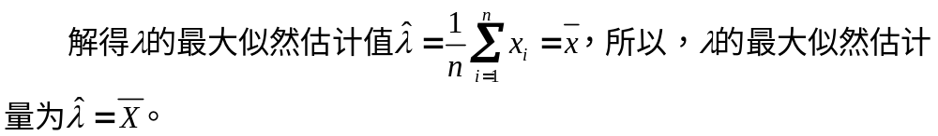

Slide 15
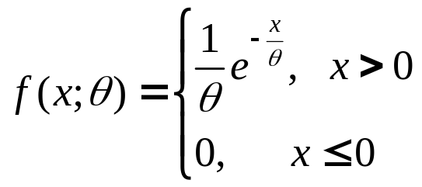
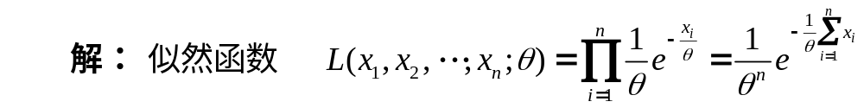
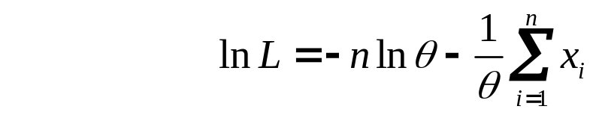
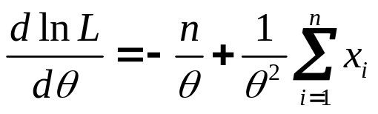
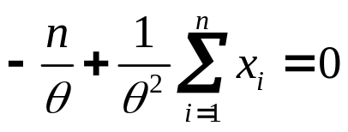
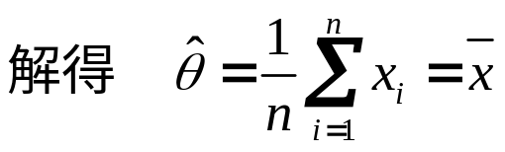

Slide 16
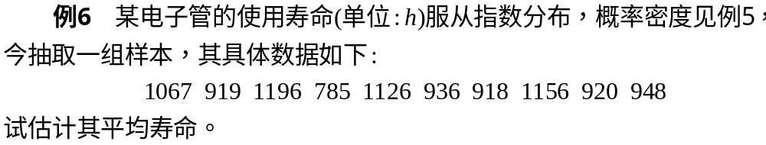
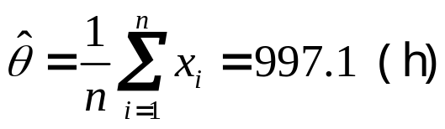

Slide 17
§2 评估量的评选标准
当用矩估计法和最大似然估计法对同一问题的同一个参数估计时，有时候得到的结果可能不同，这就无法确定用那种方法估计好，当然希望估计量能代表真实参数。根据不同的要求，评价估计量好坏的标准也不同，因此就涉及到用什么样的标准来评价估计量。所以下面介绍三种最常用的标准。
评价标准：无偏性，有效性，相合性

Slide 18
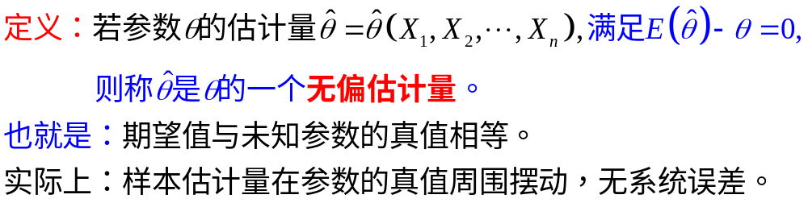
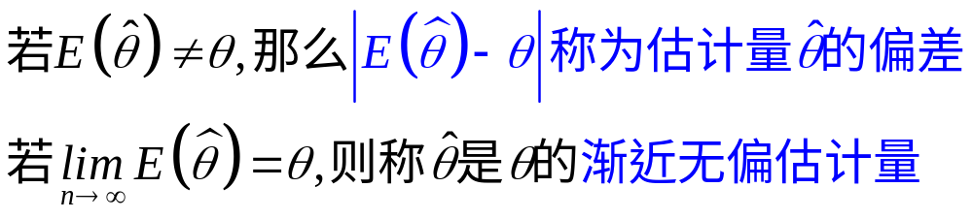
（一）无偏性：

Slide 19
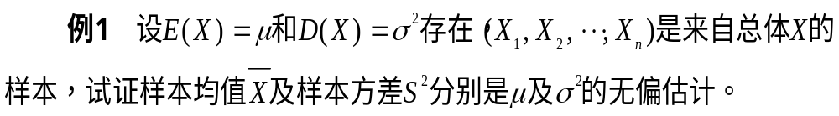
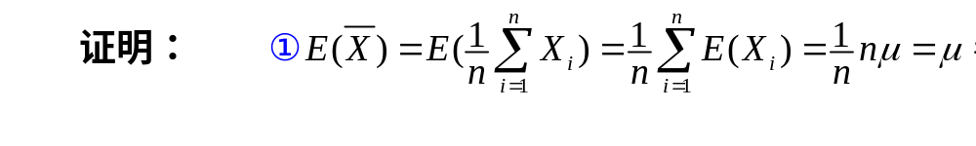

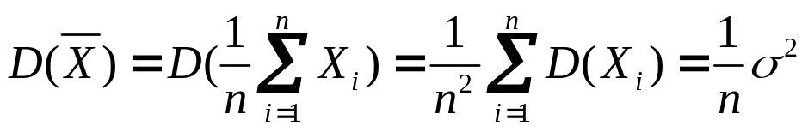
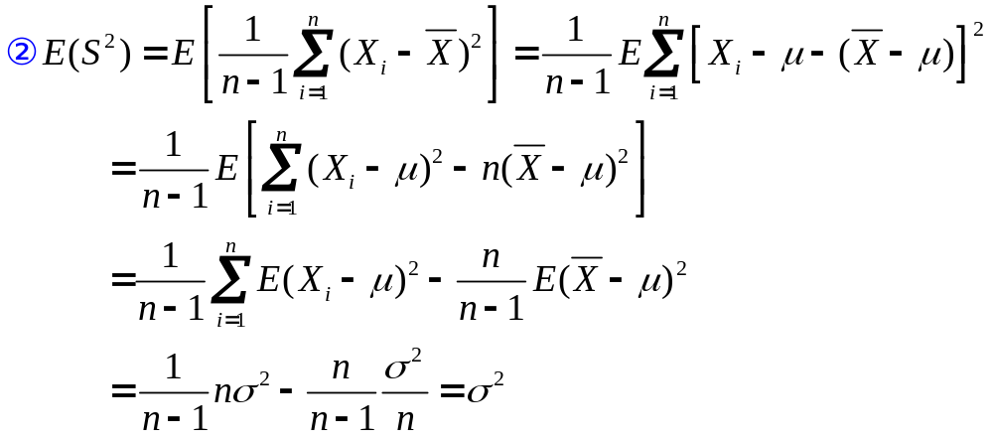



这就是我们为什么不将样本方差 定义为：
而是
的原因。

Slide 20





由此可见,一个未知参数可以有不同的无偏估计量。

Slide 21

总体的某一参数的无偏估计量往往不只一个，而且无偏性仅仅表明估计量所有可能取的值按概率平均等于真值，有可能它取的值大部分与真值相差很大。为保证估计量的取值能集中于真值附近，自然要求估计量的方差越小越好。
（二）有效性：

Slide 22







Slide 23



（三）相合性：
相合性是对于极限性质而言的，它只在样本容量较大时才起作用。

Slide 24

§3 区间估计
引言：

Slide 25



定义：

Slide 26






Slide 27





§4 正态总体均值与方差的区间估计
（一）单个正态总体均值与方差的置信区间
统计量：

Slide 28




Slide 29





统计量：

Slide 30



Slide 31





统计量：

Slide 32






统计量：

Slide 34



（二）两个正态总体均值与方差比的置信区间
统计量：
划为标准正态分布：

Slide 35



Slide 36



统计量：

Slide 37





Slide 38





统计量：

Slide 39



统计量：

Slide 40



Slide 41



§5 非正态总体参数的区间估计
（一）非正态总体均值的大样本估计

Slide 42




Slide 43






Slide 44



（二）两个非未知总体均值差的大样本估计

Slide 45




Slide 46















正态总体均值、方差的置信区间
 | 待估 参数 | 其他 参数 | 统计量 | 置信区间
一个正态总体

Slide 47

















正态总体均值、方差的置信区间
 | 待估 参数 | 其他 参数 | 统计量 | 置信区间
两个正态总体

Slide 48

§6 总体频率的区间估计
定义：

Slide 49









Slide 50







等价于：
其中：

Slide 51



Slide 52



当认为n较大时：

